Slide 1
SESVETE
MARTIN POVRŽENIĆ 8.D

Slide 2
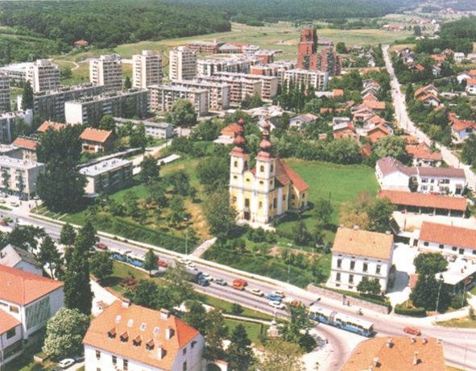
OBILJEŽJA!
NASELJE U SASTAVU GRADA ZAGREBA I ZAGREBAČKE AGLOMERACIJE.
70,009 STANOVNIKA.
PROSTIRE SE NA 165,238 KM2
JEDNA OD 17 ZAGREBAČKIH ČETVRTI.

Slide 3
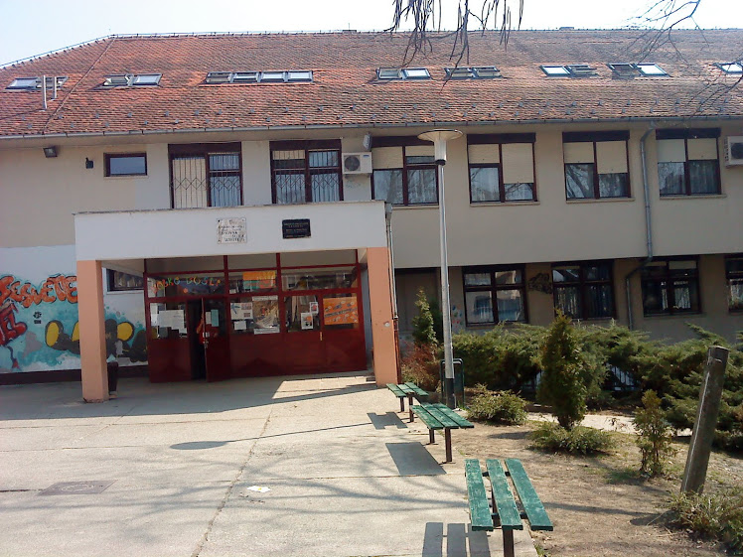
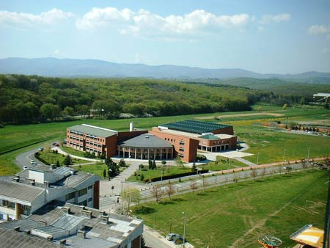
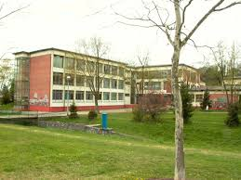
OBRAZOVANJE
OŠ SESVETE
Gimnazija Sesvete
Srednja škola Jelkovec
OŠ Brestje
OŠ Ivana Granđe
OŠ Jelkovec
OŠ Luka
OŠ Sesvetska Sela
OŠ Sesvetska Sopnica
OŠ Sesvetski Kraljevec
OŠ Vugrovec – Kašina

Slide 4
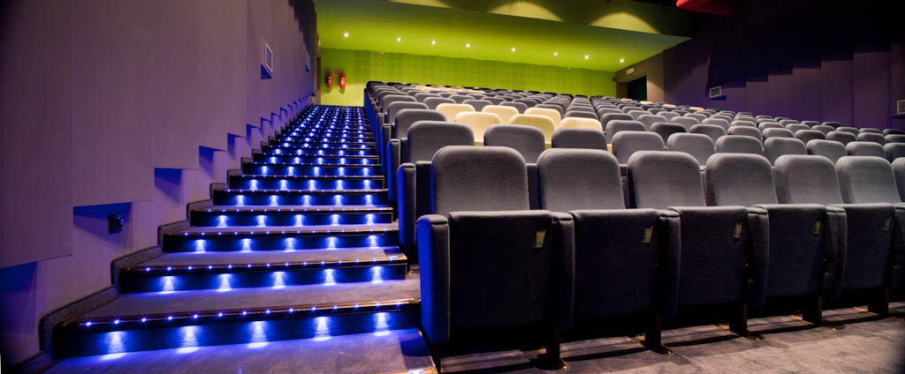
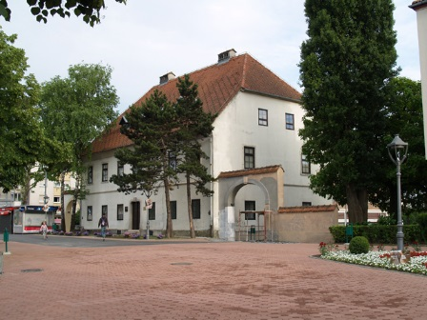
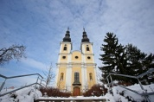
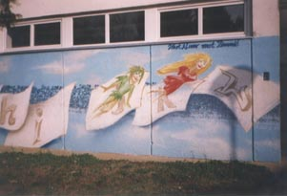
Kulturna i povijesna baština!!!
Prepoznatljiv i najpoznatiji dio Sesveta je stara barokna crkva Svih Svetih po kojoj je od srednjeg vijeka i cijelo okolno naselje dobilo svoje kajkavsko ime.
Osim toga su Sesvete zavičaj najpoznatijeg kajkavskog pjesnika Dragutina Domjanića i Marijana Badela.
Glavne kulturne ustanove u Sesvetama:
Muzej Prigorja
Knjižnica Sesvete
Narodno sveučilište Sesvete

Slide 5
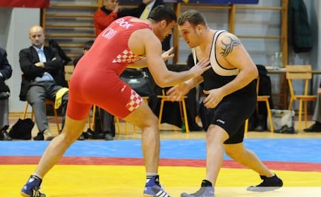
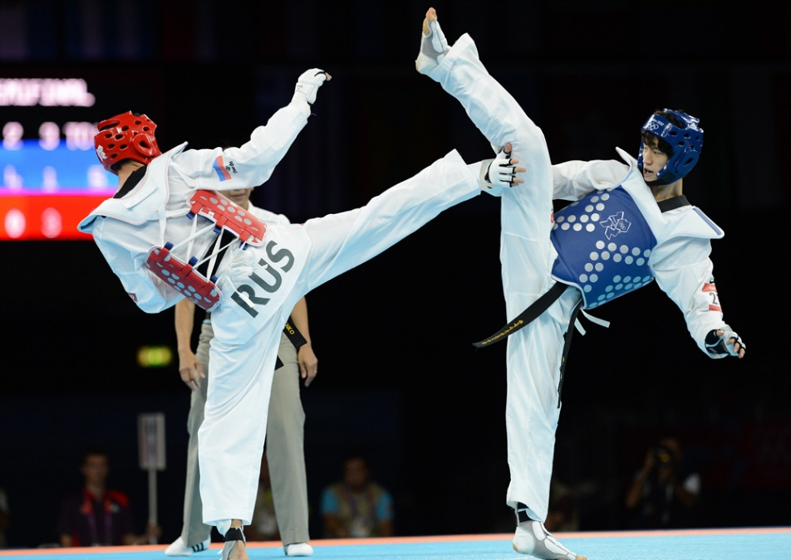
SPORT
NK Sesvete
Boksački klub Sesvete
Taekwondo klub "Orion"
Hrvački klub Sesvete
Muški rukometni klub Sesvete
Rukometni klub Sesvete
Košarkaški klub Sesvete

Slide 6
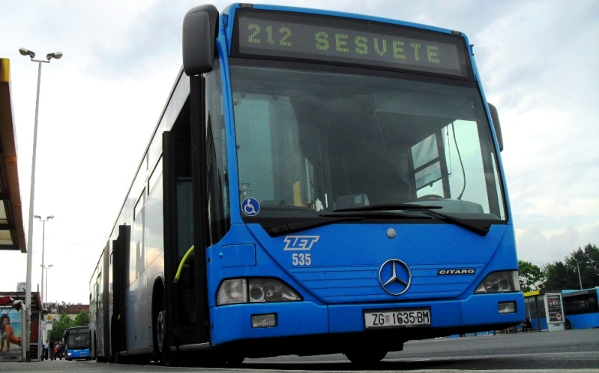
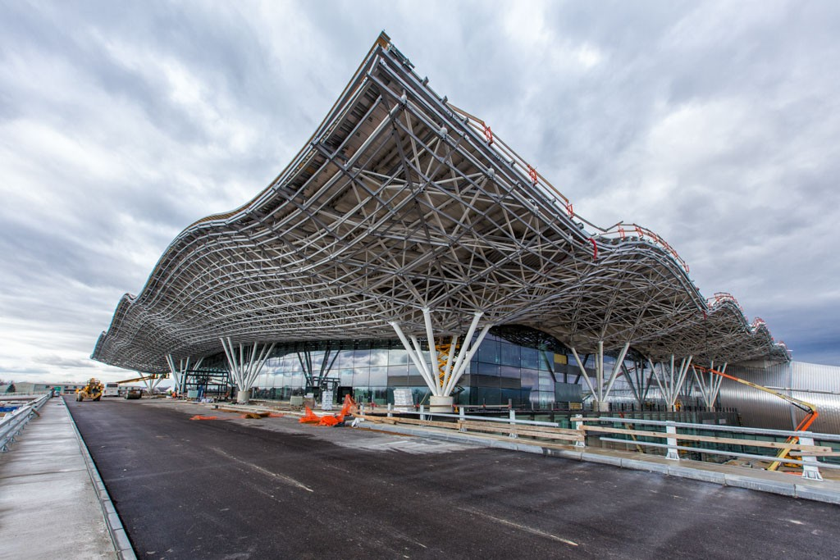
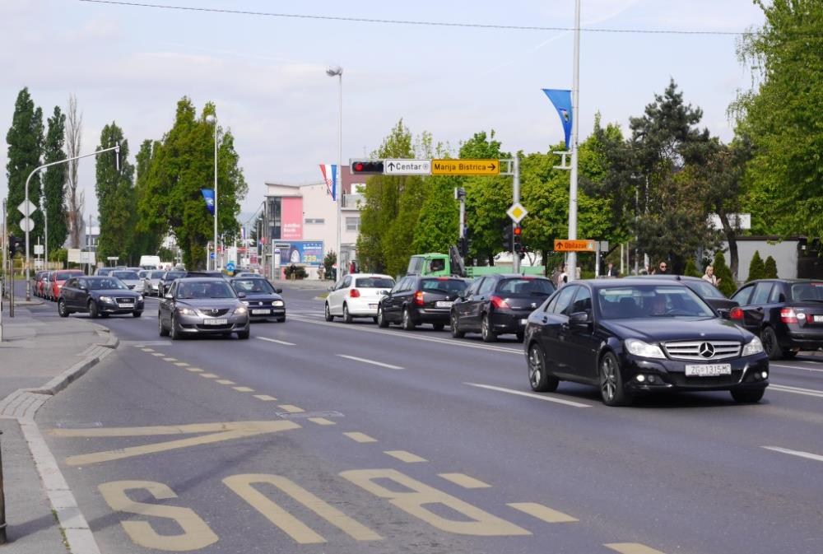
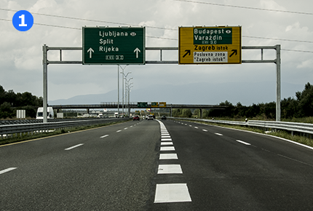
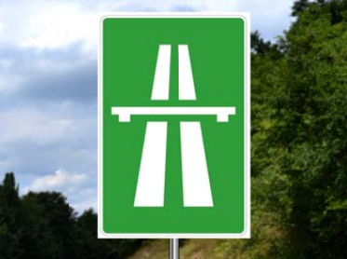
PROMETNA POVEZANOST
ŽELJEZNICE .
AUTOBUSNE LINIJE.
VAŽNI PROMETNI PRAVCI (KRIŽANJE VAŽNIH AUTOCESTA).
BLIZINA ZRAČNE LUKE.

Slide 7
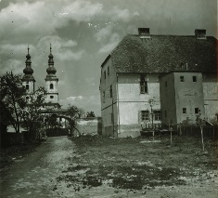
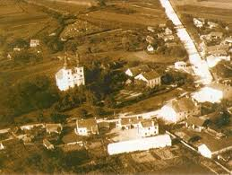
POVIJEST!
Sustavna arheološka istraživanja, što ih od 1976. kontinuirano provodi Muzej Prigorja Sesvete, iz dana u dan upotpunjuju sliku najstarije prošlosti sesvetskog prostora. Uz brojna nalazišta iz brončanog i željeznog doba te antike, osobito su značajni nalazi na višeslojnom arheološkom lokalitetu Kuzelin kod Glavnice Donje, sjeverno od Sesveta. Tu su, osim predmeta iz već spomenutih ranijih razdoblja, nađeni i artefakti iz keltskolatenskog vremena, do nedavnih nalaza s Gornjega grada jedini takve vrste na području Zagreba: fibule, srebrni novac, luksuzna grafitna i smeđepolirana keramika te ostaci utvrde na uzvisini od 511 metara.

Slide 8
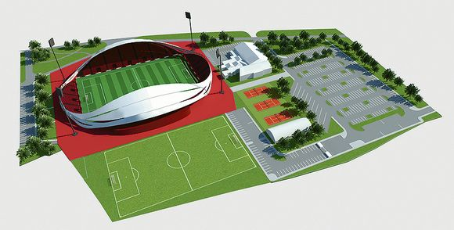
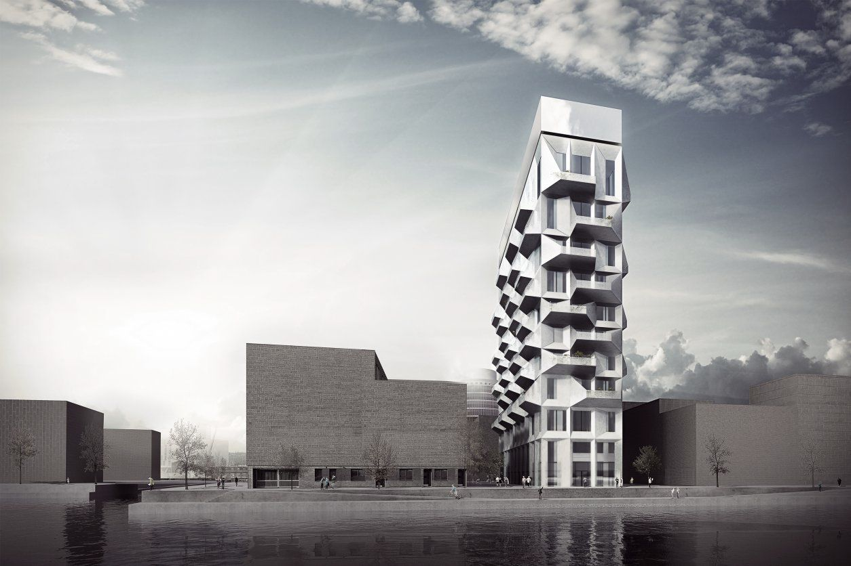
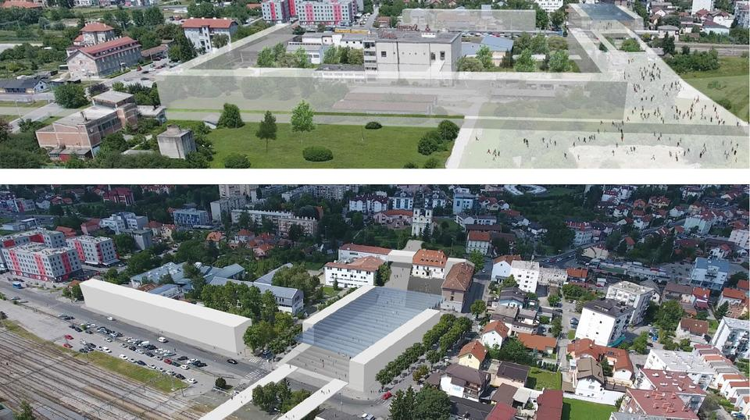
SESVETE PLANOVI U BUDUĆNOSTI!

Slide 9
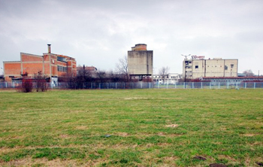
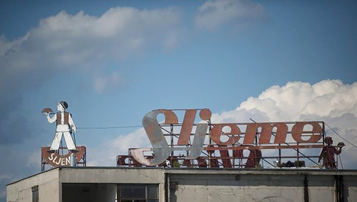
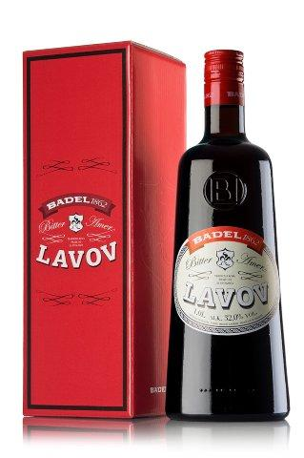
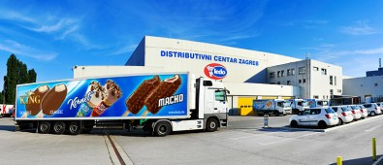
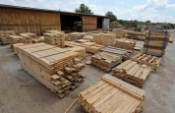
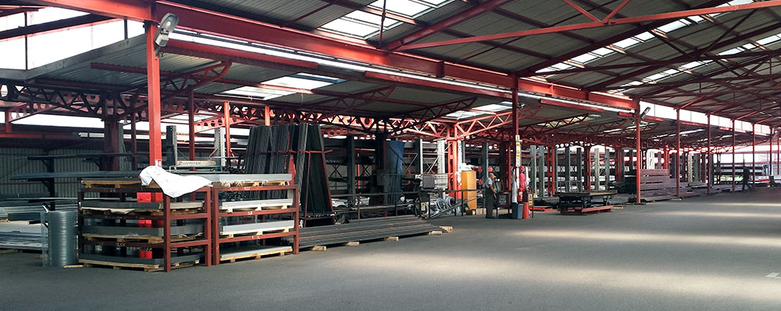
INDUSTRIJA
MESNA INDUSTRIJA „SLJEME”
BADEL
DRVNA(DRVO I PLUTO)
OBOJENIH METALA
LEDO

Slide 10
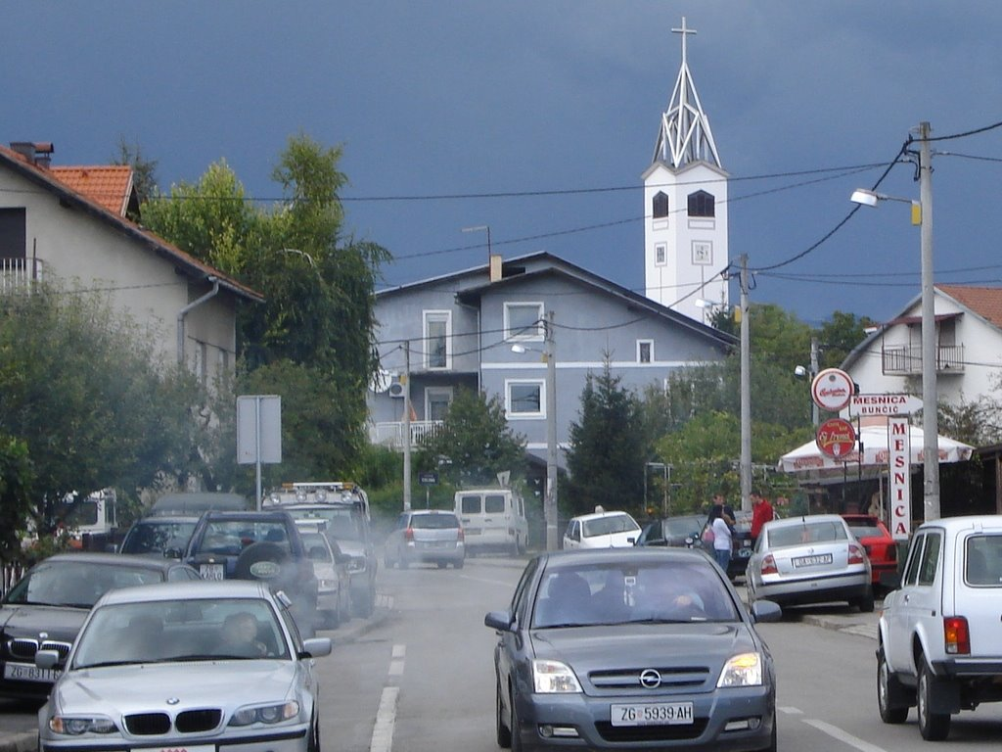
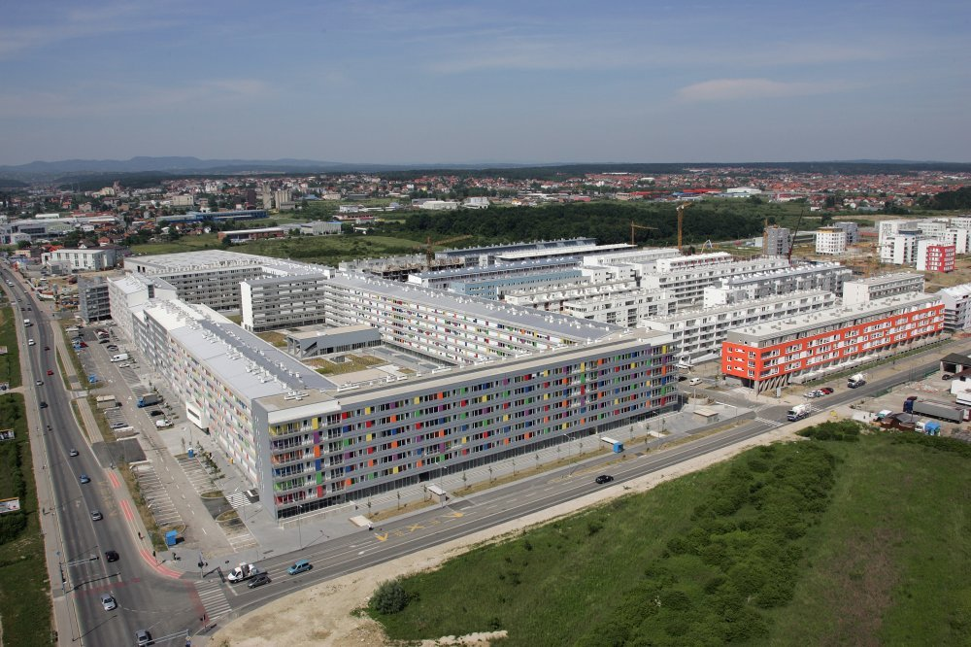
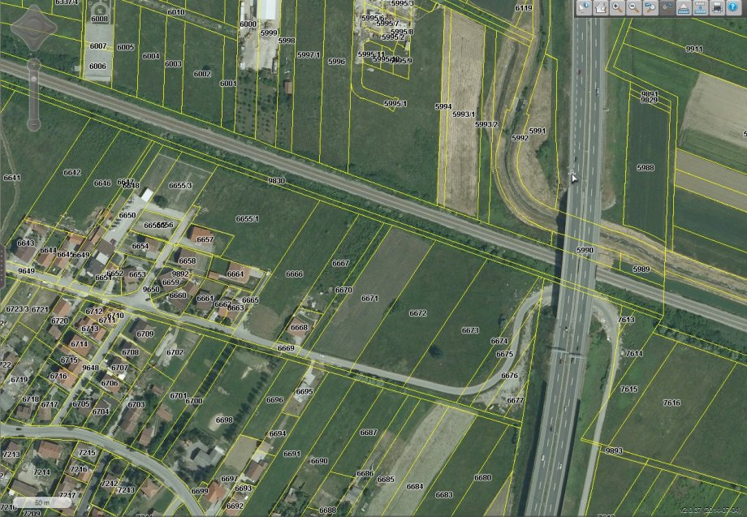
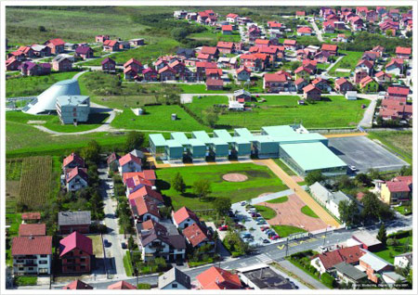
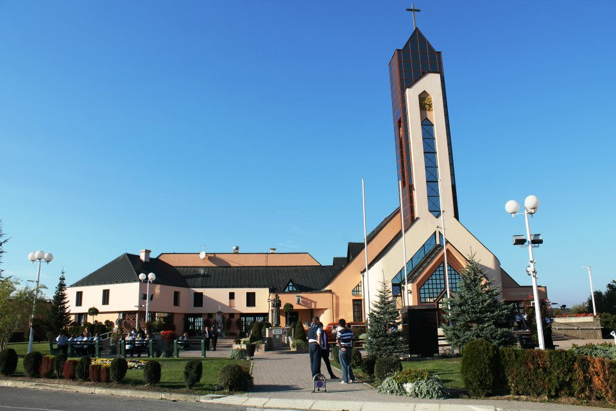
STANOVNIŠTVO
1991. stanovništvo je povećano pripajanjem naselja Brestje, Gajišće, Jelkovec, Kobiljak Sesvetski, Kraljevec Sesvetski, Novaki Kraljevečki, Sela Sesvetska, Selnica Sesvetska i Sopnica Sesvetska.

Slide 11
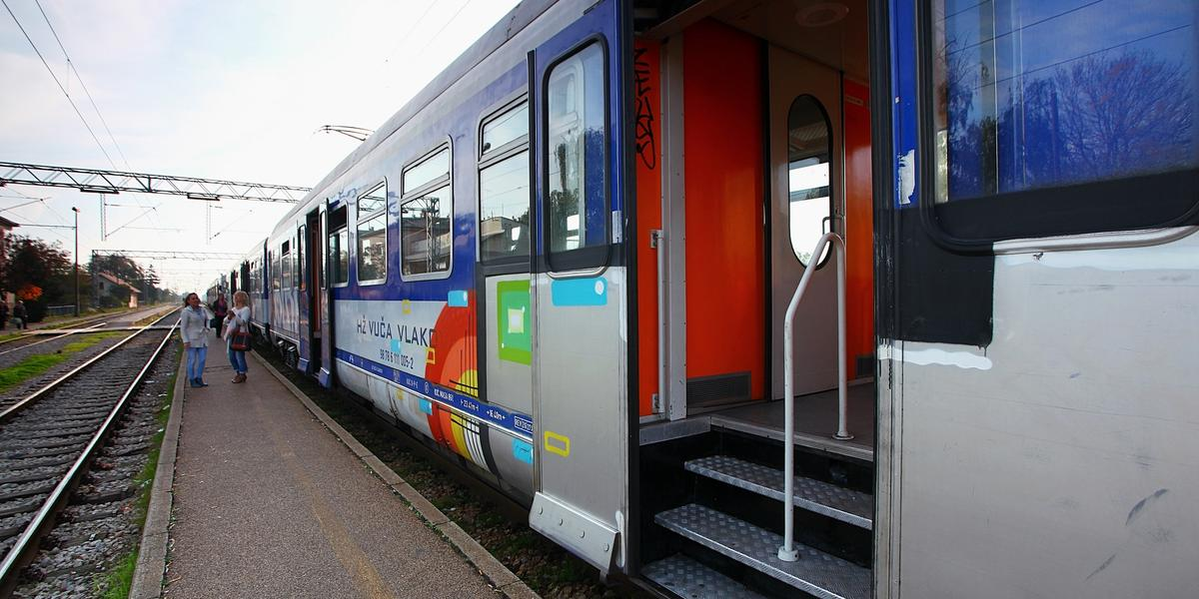
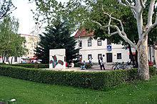
ZAŠTO ŽIVJETI U SESVETAMA?
ŠKOLA
PROMET
ŠPORTSKE DVORANE I DOGAĐAJI
BLIZINA SVIH VAŽNIH USTANOVA

Slide 12
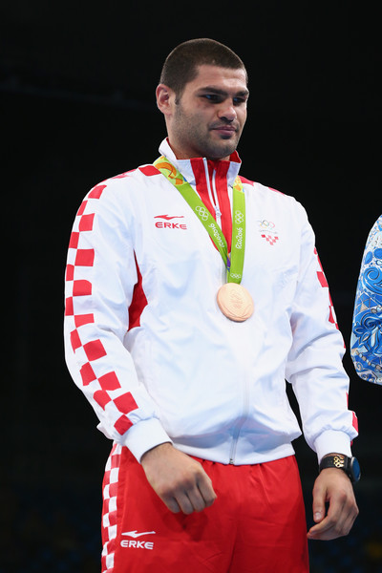
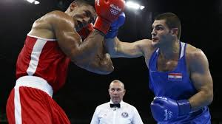
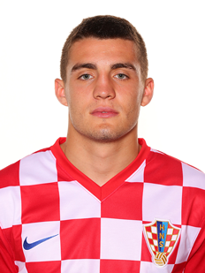
POZNATE OSOBE IZ SESVETE
FILIP HRGOVIĆ
MATEO KOVAČIĆ

Slide 13
HVALA NA PAŽNJI!!!

